Slide 1


La complexité un nouveau paradigme dans les sciences sociales?
Danièle Bourcier
Directrice de recherche au CNRS
Centre d’étude et de recherche en Sciences administrative et politique

Slide 2
1 er atelier
ISCC, Paris - 2010
2 ème Atelier
Complexité et Politiques publiques
LYON 21-22 mai 2015

Slide 3
Depuis la cellule …
aux écosystèmes naturels (forêt)
ou humains (les mégapoles)…

Slide 4
les systèmes complexes
sont le résultats de processus
d’évolution et d’adaptation …

Slide 5
« La complexité est …
…la propriété émergente des systèmes non linéaires à la charnière entre la stabilité et l’instabilité.
Elle constitue la nouvelle frontière de la pensée scientifique de plus en plus à létroit dans le déterminisme réductionniste.
G. Nicolis, I. Prigogine, A la rencontre du complexe, PUF, 1992

Slide 6
Un système complexe se compose
de multiples éléments
interagissant de façon dynamique

Slide 7
Une caractéristique: l’Imprévisibilité
l’effet papillon :
un battement d’aile en Inde …
une nouvelle législation en matière de succession …

Slide 8
… dans les sciences du discours
échec de la communication

Slide 9
en droit …
atteinte à la sécurité juridique
si le citoyen ne peut analyser les conséquences des lois
et les acteurs politiques, les impacts

Slide 10
Paradigme
transdisciplinaire
au carrefour de plusieurs paradoxes

Slide 11
Complexité négative
nécessitant une simplification incertaine …
LOI n° 2011-525 du 17 mai 2011 de simplification et d'amélioration de la qualité du droit
mars 2013 : le choc de la simplification ?

Slide 12
Notre hypothèse :
la Complexité positive
doit être maintenue, gérée exploitée
par des modèles adéquats

Slide 13
Comment se sont développés ces travaux sur la complexité?
2004, rapport du Conseil d’Etat
2005, décision du Conseil constitutionnel
    « complexité inutile »
    « complexté excessuve »

Slide 14
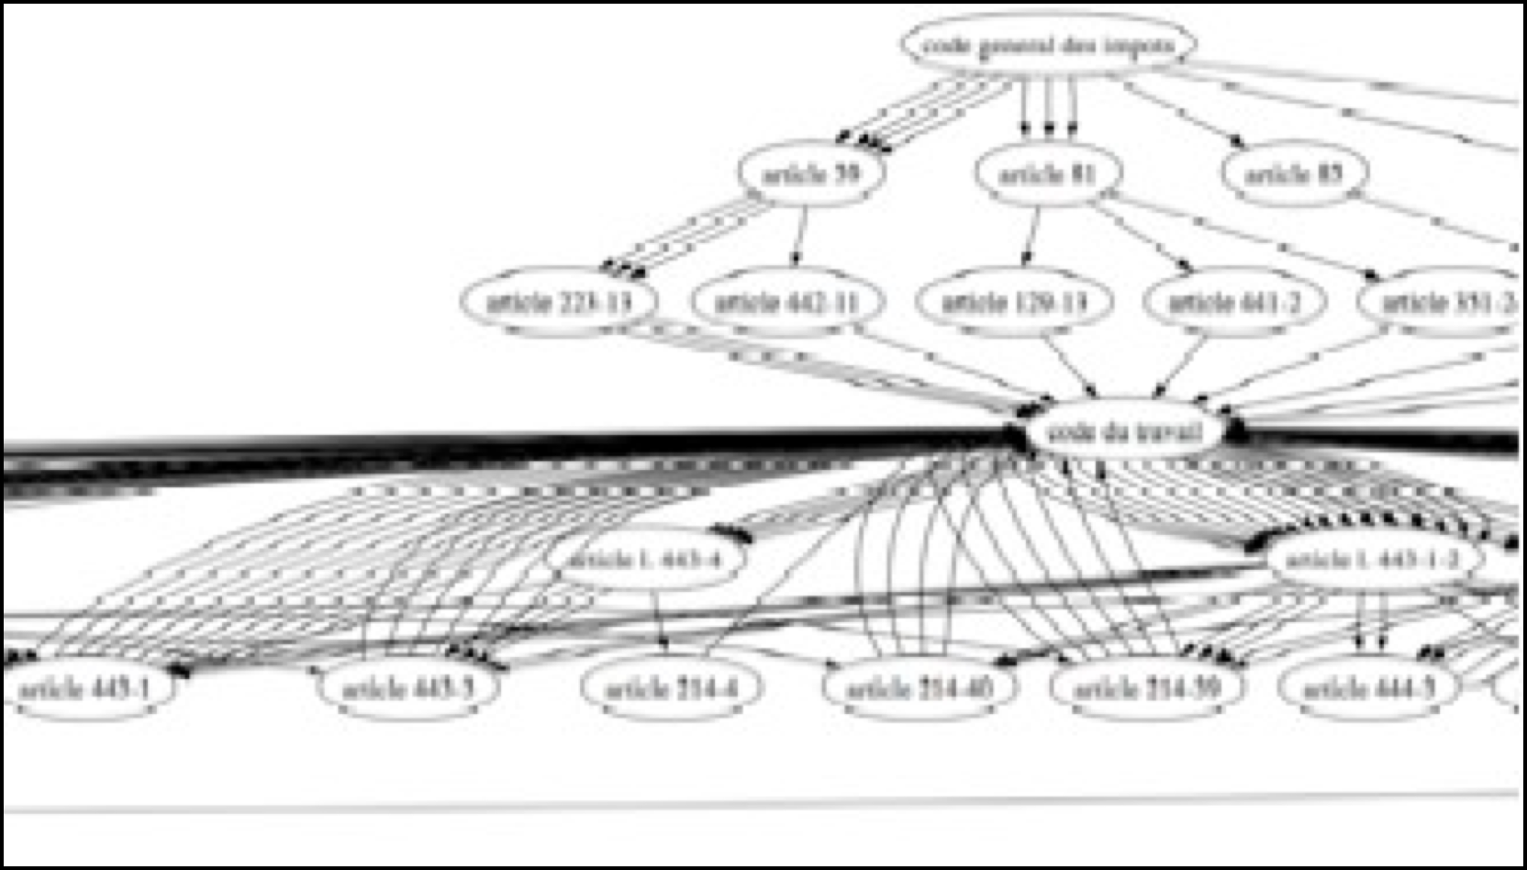
Figure 2 : représentation des réseaux de dépendance de la loi de finance 2006 réalisée pour le Conseil constitutionnel

Slide 15
« Sont donc contraires à la constitution les dispositions dont l’impact juridique est incertain… »
Vœux au PR, 2006, P. Mazeaud

Slide 16
La complexité est positive car le droit est un système adaptatif complexe…

Slide 17
A l’origine, le droit était simple le corps la voix le geste l’Oral

Slide 18
Il y a 40 siècles…
L’Ecrit un support, une trace, un outil

Slide 19


Slide 20


Slide 21
18 siècles av J C

Slide 22
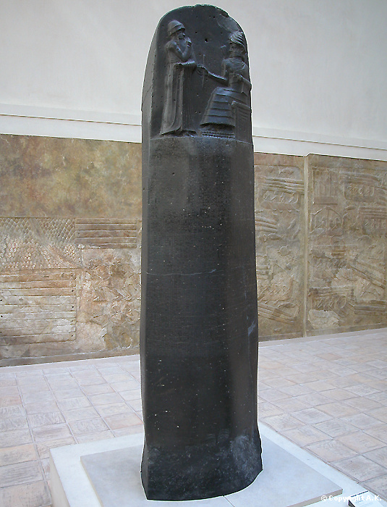

Slide 23
En 529

Slide 24
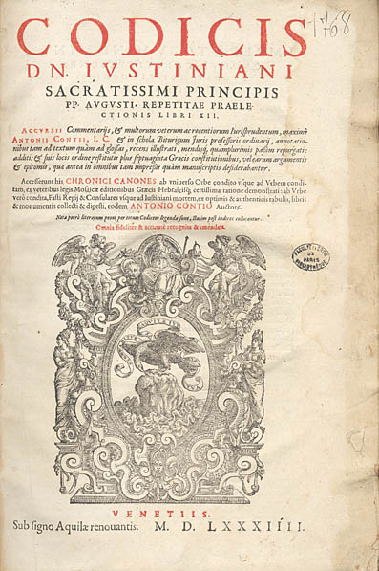

Slide 25
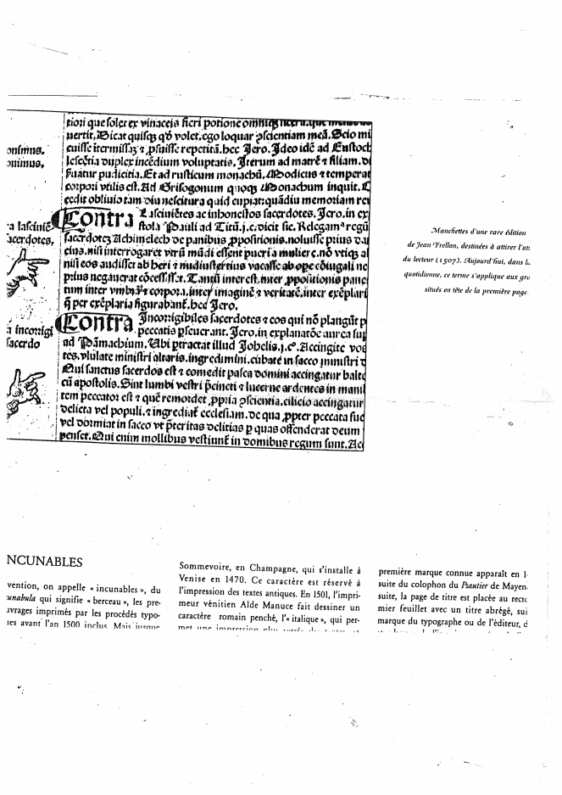
Le code d’Hammourabi

Slide 26
le code civil

Slide 27
Article 1382
Créé par Loi 1804-02-09 promulguée le 19 février 1804
« Tout fait quelconque de l'homme, qui cause à autrui un dommage, oblige celui par la faute duquel il est arrivé à le réparer. »

Slide 28
La codification après 1989

Slide 29
Le code de l’urbanisme (2002)

Slide 30
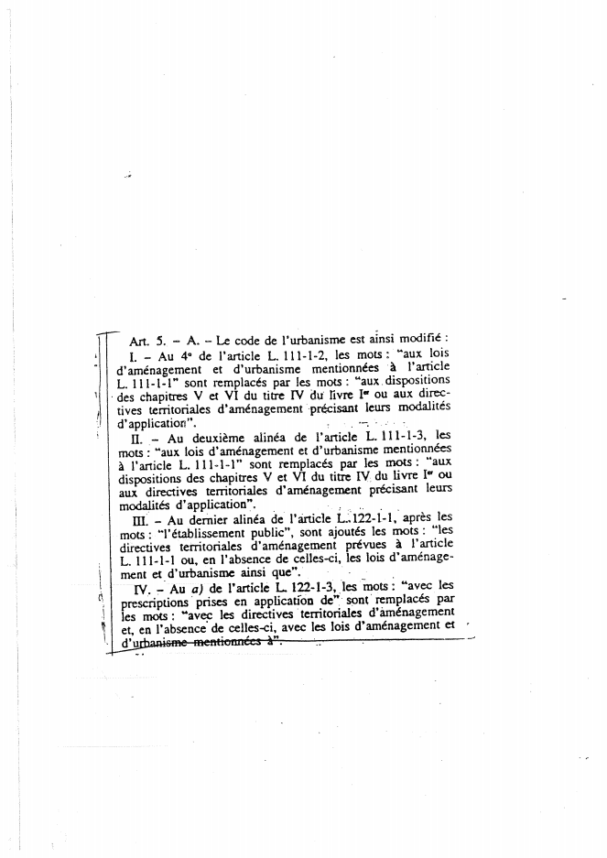
La loi le code civil

Slide 31
Du fait de la complexité, la logique séquentielle et linéaire de l’écrit
Devient
éclatée
ouverte
hypertextuelle
algorithmique

Slide 32
En légistique, il y eut MAGICODE
à la Mission de codification de la DGCL
utilisée pour aider le codificateur

Slide 33
fabrication du document de travail
1
2
3
4
5
Références du
texte
Texte
(droit constant)
Nouveau texte
Commentaires
références du texte et
historique
codification
source : texte
projet de loi
Informatique
1
2
3
4
5
NO:MC122L07AAAB
Article L 122-7 du CC
Loi du 5 avril 1884
article 79
C.A.C.
art 61
Décret n°77-90 du 27 janvier 1977
modifié par :
Loi n°88-1262 du 30 décembre 1988
art 34
L'élection du maire et des adjoints peut être arguée de nullité dans les conditions, formes et délais prescrits pour les réclamations contre les élections du conseil municipal.
Lorsque l'élection est annulée ou que, pour toute autre cause, le maire ou les adjoints ont cessé leurs fonctions, le conseil, s'il est au complet, est convoqué pour procéder au remplacement dans le délai de quinzaine.
S'il y a lieu de compléter le conseil, il est procédé aux élections complémentaires dans la quinzaine de la vacance et le nouveau maire est élu dans la quinzaine qui suit. Si, après les élections complémentaires, de nouvelles vacances se produisent, l'article L. 122-5 est applicable.
Dans les communes de 3 500 habitants et plus, le mandat du maire et des adjoints prend fin de plein droit lorsque la juridiction administrative, par une décision devenue définitive, a rectifié les résultats de l'élection des conseillers municipaux de telle sorte que la majorité des sièges a été attribuée à une liste autre que celle qui avait bénéficié de cette attribution lors de la proclamation des résultats à l'issue du scrutin.
Proposition de codification
Reprise du droit existant
Modification rédactionnelle
Article scindé
CSC 5 septembre 1992
*Article scindé à la demande de la CSC
* ajout de références à l'article L 2121-5 pour une meilleure lisibilité du texte
CE rapporteur 6 juin 1994
accord du rapporteur
Article L 2122-13
Art. L 122-7 du CC
Art. L 2122-13
L'élection du maire et des adjoints peut être arguée de nullité dans les conditions, formes et délais prescrits, à l'article L 2121-5 pour les réclamations contre les élections du conseil municipal.
Art L 122-7 du CC
{Loi du 5 avril 1884:art.79}
12/03/92
commentaires liés aux opérations de codification

Slide 34
le projet de code avec les liens hypertextes
Article L 1221-1
Le comité des finances locales est composé de membres des assemblées parlementaires et de représentants élus des régions, des départements, des communes et de leurs groupements, ainsi que de représentants des administrations de l'Etat
renvois internes
Article L 1712-4
Le montant prévisionnel de la dotation globale de fonctionnement est arrêté, pour être inscrit dans le projet de loi de finances, après avis du comité des finances locales institué par l’article L 1221-1 qui est saisi des éléments d’évaluation fournis par le ministre chargé du budget.
Article L 2434-13
Le produit des amendes de police relatives à la circulation routière, prélevé sur les recettes de l'Etat, est réparti par le comité des finances locales prévu par les articles L 1221-1 et L 1221-2., en vue de financer des opérations destinées à améliorer les transports en commun et la circulation.

Slide 35
"La connaissance du droit ne dépendra pas seulement des juristes mais des dispositifs techniques permettant de la manipuler »
Un codificateur

Slide 36
Quel intérêt de la théorie des systèmes complexes pour le droit?
1- Visualiser autrement le droit
les codes sous forme de réseaux et de graphes (3 dimensions)

Slide 37
: Représentation de la composante connexe géante du réseau de citations à l’intérieur du code de l’environnement français (partie législative). La couleur d’un sommet traduit le livre d'appartenance du sommet ; le lien prend la couleur du sommet citant (Bleu ciel : Livre I

Slide 38
Hypercode: réseau des citations entre codes

Slide 39
2- Modéliser l’évolution du droit
Un revirement de jurisprudence?
En 1982, C. Cass a adopté le concept de « garantie à première demande »
Protocole à partir d’une banque de données de textes LEXIS

Slide 40
Deux bassins d’attraction +1
A = « délégation »
B = « caution »
F = nouveau concept émergent au bord du chaos = « garantie à première demande »

Slide 41
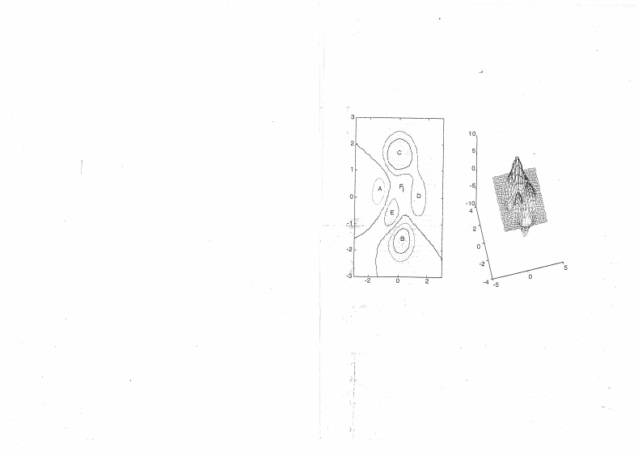
Un modèle d’émergence d’un nouveau concept?

Slide 42
3- Ecrire le droit sans règles?
Systèmes connexionnistes
NEUROLEX sur la jurisprudence du Conseil d’etat en matière de police de la circulation
(Bourcier, Bourgine, 1992)
Modèles neuronaux sur la jurisprudence de la Cour d’appel de Versailles en droit du licenciement (Borgès, Borgès, Bourcier 2002, 2003)

Slide 43
Un système à base de cas
Faits
Conclusion
Neurones

Slide 44
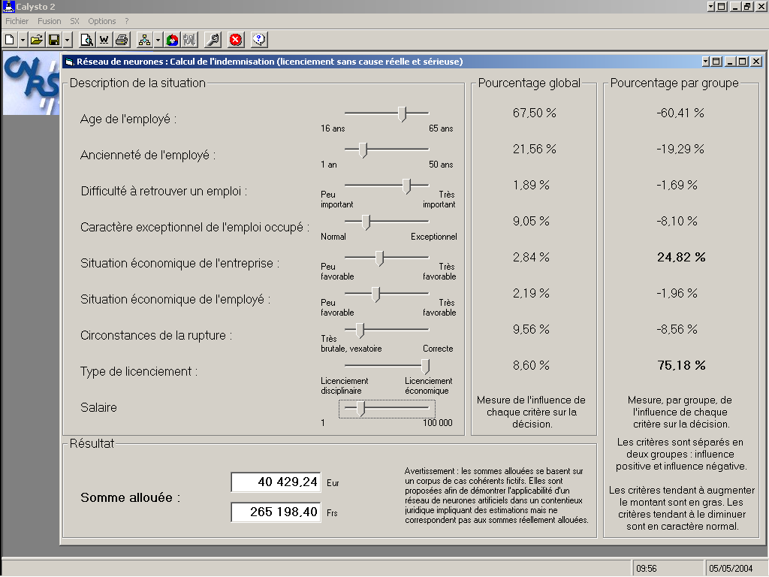
Exemple de problème juridique flou analysé par un réseau de neurones artificiels
1- Description de la situation par l’utilisateur (données floues)
3- Justification du diagnostic exprimé sous la forme de pourcentage d’influence de chaque critère sur la décision
2- Diagnostic proposé par le système

Slide 45
Résultats
Dépasser la limite de la présentation linéaire du droit
Repérer les lieux/causes de complexité du droit
Représenter la dynamique du droit

Slide 46
renouveler les
questions de théorie du droit (résilience, auto-organisation, densité, …)

Slide 47
en Conclusion
1- Renouvellement des méthodes en Science sociales
à condition de disposer de données
2- Perspectives nouvelles avec le développement
des big data, de l’open data et et des algorithmes décisionnels

Slide 48
« La méthode de la complexité nous demande de penser sans jamais clore les concepts, … et de rétablir des articulations entre ce qui disjoint » E.MORIN, 1999

Slide 49
« La complexité est un ordre dont on ne connaît pas le code »
Henri ATLAN, 1979

Slide 50
cet Atelier 2015 est dédiée à Véronique Tauziac, conceptrice de MAGICODE, qui nous a prêté quelques-unes de ses propres diapositives

Slide 51
document de travail (sous WinWord6)
1
2
3
4
5
Références du
texte
Texte
(droit constant)
Nouveau texte
Commentaires
Plan du Code :
Partie
Livre calcul du
Titre numéro de l'article
Chapitre
références du texte et
historique
codification
commentaires
Informatique
source : texte
projet de loi
1
2
3
4
5
NO:MC122L07AAAB
Article L 122-7 du CC
Loi du 5 avril 1884
article 79
C.A.C.
art 61
Décret n°77-90 du 27 janvier 1977
modifié par :
Loi n°88-1262 du 30 décembre 1988
art 34
L'élection du maire et des adjoints peut être arguée de nullité dans les conditions, formes et délais prescrits pour les réclamations contre les élections du conseil municipal.
Lorsque l'élection est annulée ou que, pour toute autre cause, le maire ou les adjoints ont cessé leurs fonctions, le conseil, s'il est au complet, est convoqué pour procéder au remplacement dans le délai de quinzaine.
S'il y a lieu de compléter le conseil, il est procédé aux élections complémentaires dans la quinzaine de la vacance et le nouveau maire est élu dans la quinzaine qui suit. Si, après les élections complémentaires, de nouvelles vacances se produisent, l'article L. 122-5 est applicable.
Dans les communes de 3 500 habitants et plus, le mandat du maire et des adjoints prend fin de plein droit lorsque la juridiction administrative, par une décision devenue définitive, a rectifié les résultats de l'élection des conseillers municipaux de telle sorte que la majorité des sièges a été attribuée à une liste autre que celle qui avait bénéficié de cette attribution lors de la proclamation des résultats à l'issue du scrutin.
Proposition de codification
Reprise du droit existant
Modification rédactionnelle
Article scindé
CSC 5 septembre 1992
*Article scindé à la demande de la CSC
* ajout de références à l'article L 2121-5 pour une meilleure lisibilité du texte
CE rapporteur 6 juin 1994
accord du rapporteur
le reste de l'article L 122-7 du CC est codifié :
al 2et 3 : L 2125-6
al 4 : L 2125-8
Article L 2122-13
Art. L 122-7 du CC
Art. L 2122-13
L'élection du maire et des adjoints peut être arguée de nullité dans les conditions, formes et délais prescrits, à l'article L 2121-5 pour les réclamations contre les élections du conseil municipal.
travail sur un
article
Art L 122-7 du CC
{Loi du 5 avril 1884:art.79}
12/03/92
index
balises informatiques
dates des opérations...
informations sur le texte d'origine et son contenu
directement récupérés de la "base codification"
constituée avec FolioViews.
saisie standisée
liens hypertextes
données calculées

